Slide 1
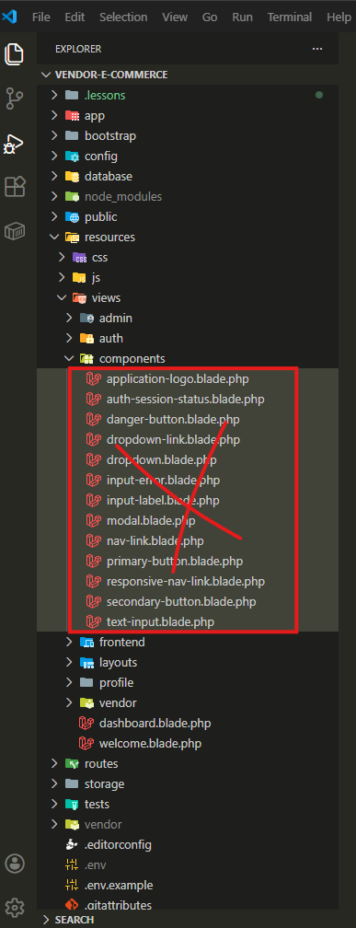
Əgər default komponentlər varsa onları silin.
Sonra buraya öz komponentimizi əlavə edəcəyik.

Slide 2
.

Slide 3
.

Slide 4
.

Slide 5
.

